Slide 1
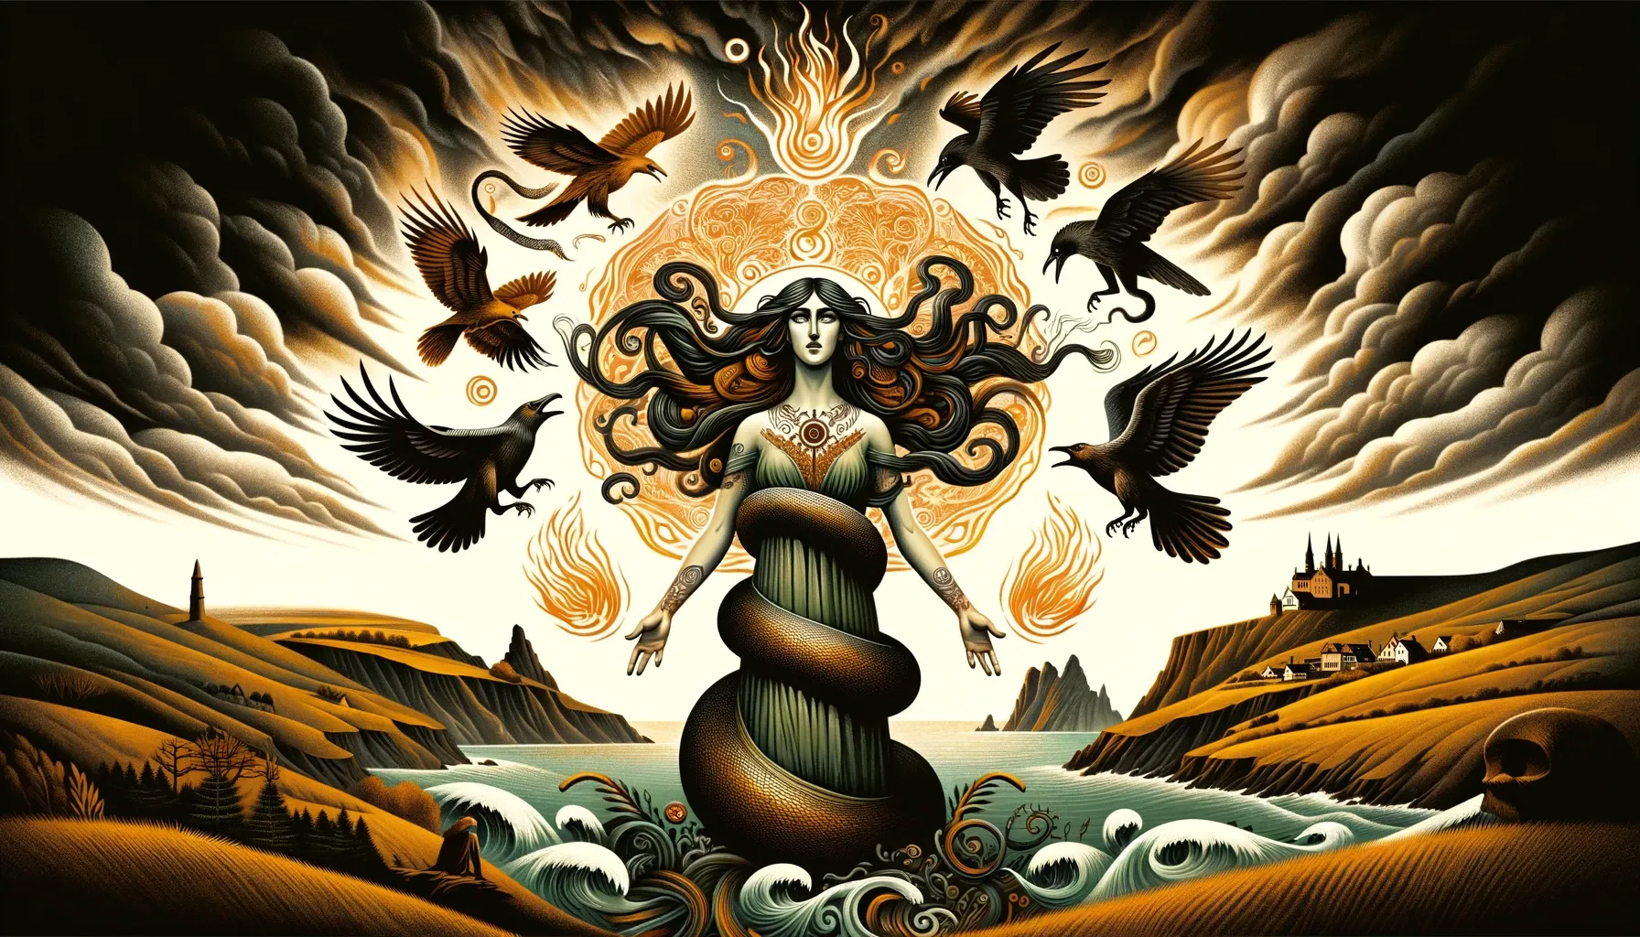

Euskal Mitologia
Mitología Vasca
Diego Rojas-Berrios

Slide 2
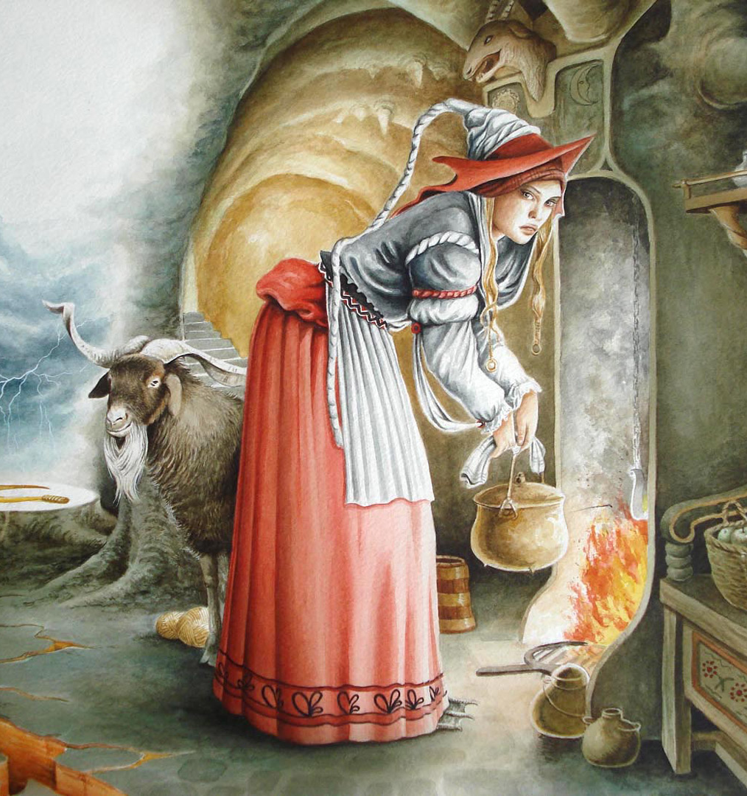

Introducción
No existe un corpus unificado para entender la mitología vasca a diferencia de marcos mitológicos.
No se configura como una antigua religión.

Slide 3

¿Por qué se ha creído esto?
Análisis de las principales fuentes desde donde nos llegan las narraciones de la mitología vasca.
José Miguel de Barandiarán.

Slide 4
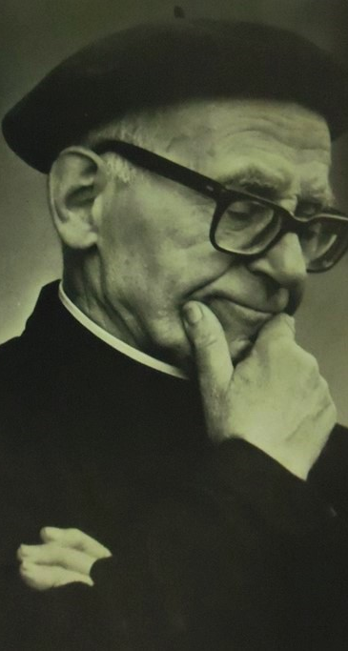
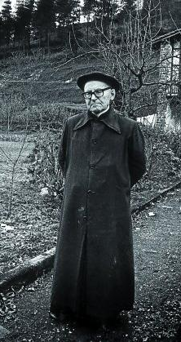
¿Quién fue José Miguel de Barandiarán?
Sacerdote, antropólogo y etnógrafo vasco.
Nació en el caserío de Perune-Zarre, en Ataun. Guipúzcoa el 31 de diciembre de 1889.
Se cría en un ambiente cristiano y rodeado de muchos cuentos y tradiciones muy antiguas.
A los 14 años decide ser sacerdote y estudia filosofía y teología en el Seminario Conciliar de Vitoria-Gasteiz.
En la mitad de su carrera, comienza a dudar de su fe, lo cual lo motiva a estudiar la Historia de las Religiones, enfocándose en su propio pueblo.
Crea la sociedad de Eusko Folklore.
Falleció el 21 de diciembre de 1991, a 10 días de cumplir 102 años.

Slide 5
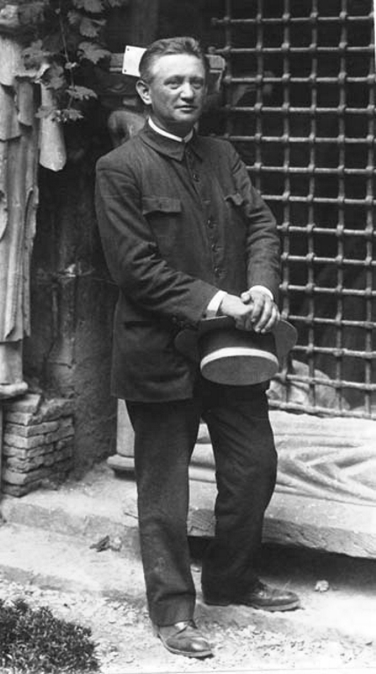
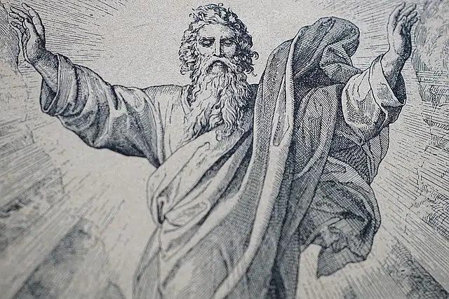
Introducción
Gran precursor de la mitología vasca.
Discípulo de Hugo Obermaier.
Influencia del catolicismo y el creacionismo.

Slide 6
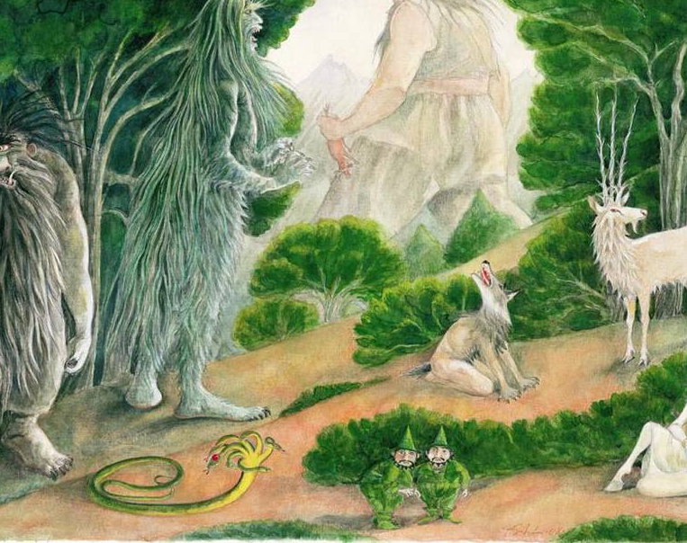
¿Qué es la mitología vasca?
«Conjunto de personajes míticos y de númenes, que estarían asociados a determinados fenómenos naturales, a tradiciones cotidianas y aunado al pensamiento mágico que es inherente a nuestra humanidad».

Slide 7
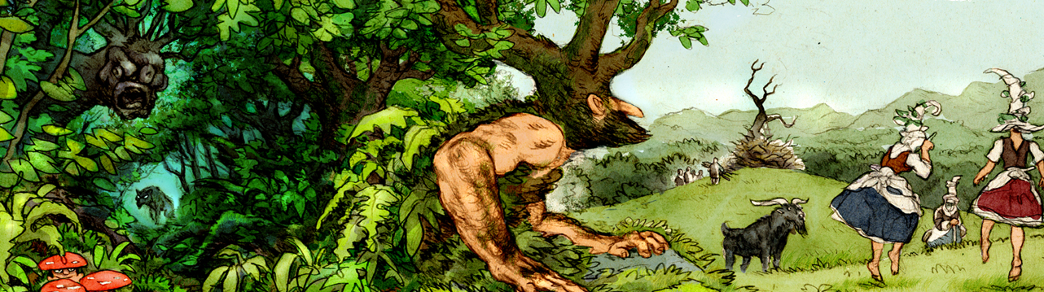
¿Qué es la mitología vasca?
Relación directa con otros personajes de otras mitologías europeas.
Fusión con las tradiciones autóctonas por medios de las migraciones.

Slide 8
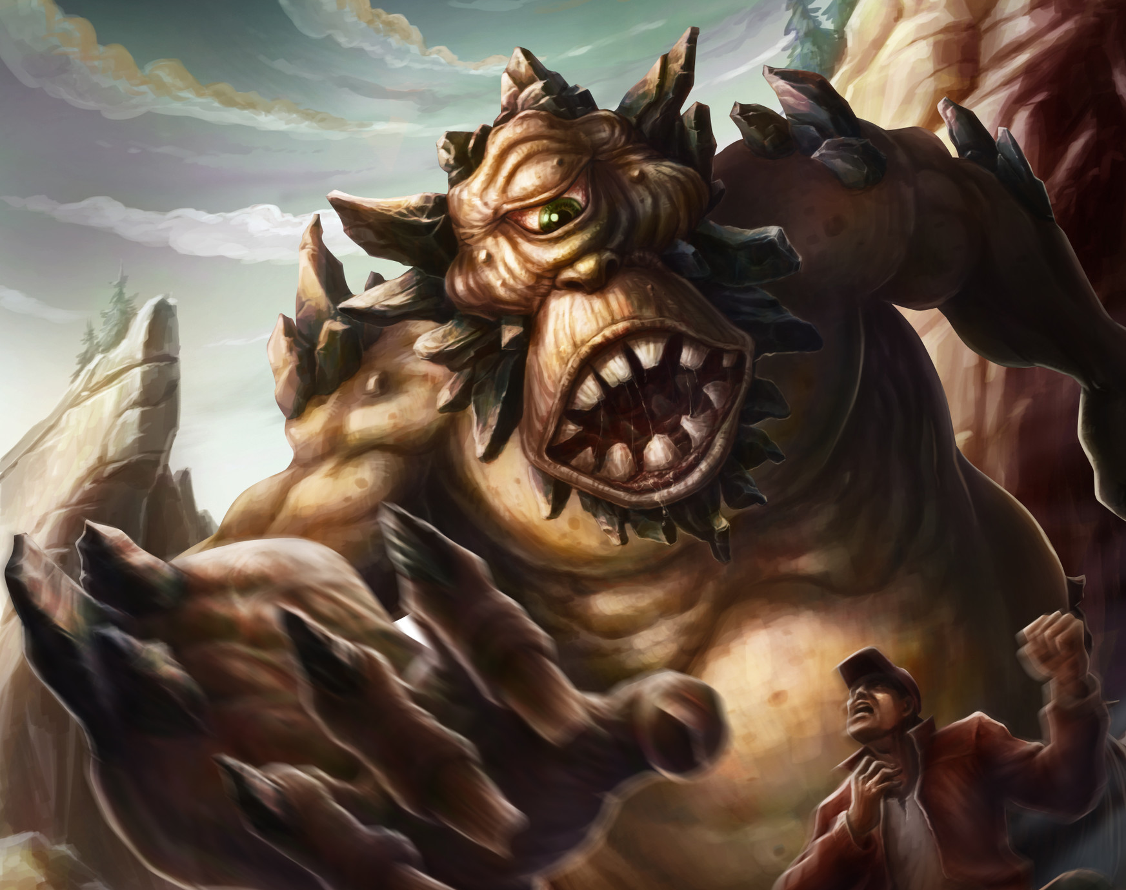
Tártalo / Tartaloa
Cíclope de gran fuerza.
Vive en cuevas.
Secuestraba a personas para comerselas y para que no escaparan les colocaba un anillo en el dedo.
Existen lugares que toman su nombre como: Tartaloetxea, en Zegama. Gipuzkoa.

Slide 9
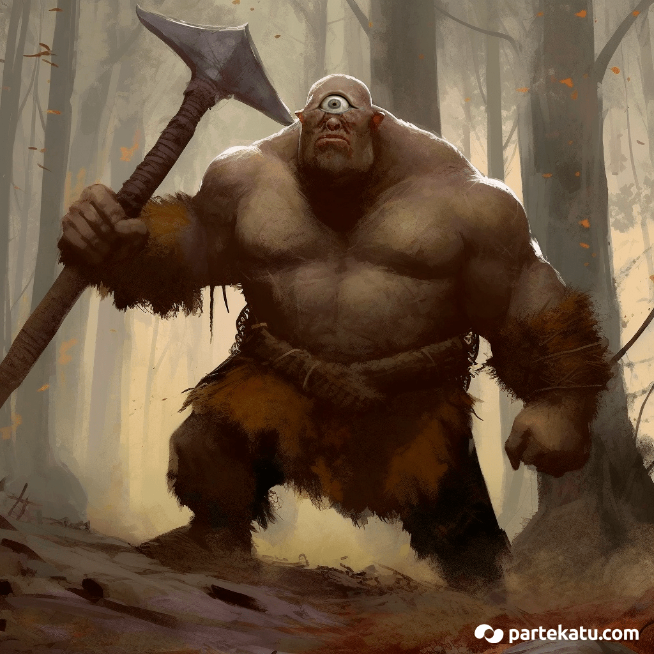
Tártalo / Tartaloa
«Tártalo, monstruo de figura humana, pero de un solo ojo en medio de la frente, tenía su casa en el sitio que llaman Tartaloetxea. Alimentábase de todo género de animales que cazaba, y aún de hombres que tenían la desgracia de caer en sus manos. Cierto día se apoderó de dos jóvenes hermanos que descuidadamente se habían acercado a su guarida, y los encerró en ella. Llegada la noche, atravesó el cuerpo a uno de ellos, con un gran asador, y sin compasión a sus tristes alaridos, lo asó en una hoguera que previamente había encendido, y, cenó con su carne. Al otro prisionero le colocó en un dedo de la mano un misterioso anillo que continuamente exclamaba: "aquí estoy, aquí estoy", cuando preguntaba ¿Dónde estás? Después se echó a dormir tranquilamente.
El joven que había quedado, ideó un modo de salir. Entonces Tártalo abrió la puerta de su casa, púsose en medio del portal, y vio al chico echar a correr, cuesta abajo, por una ladera. Luego conoció Tártalo su equivocación, y guiado por la voz del anillo, siguió al fugitivo. Este se dio bien pronto cuenta de su situación, y para librarse de su terrible enemigo, arrancóse el dedo en que llevaba el misterioso anillo, y lo arrojó a un pozo. Tártalo no andaba a tientas, sino corría derechamente hacia el punto de donde procedían las voces "aquí estoy, aquí estoy", y, así en su precipitada carrera, se lanzó al pozo, donde puso fin a su malvada vida, ahogándose».

Slide 10
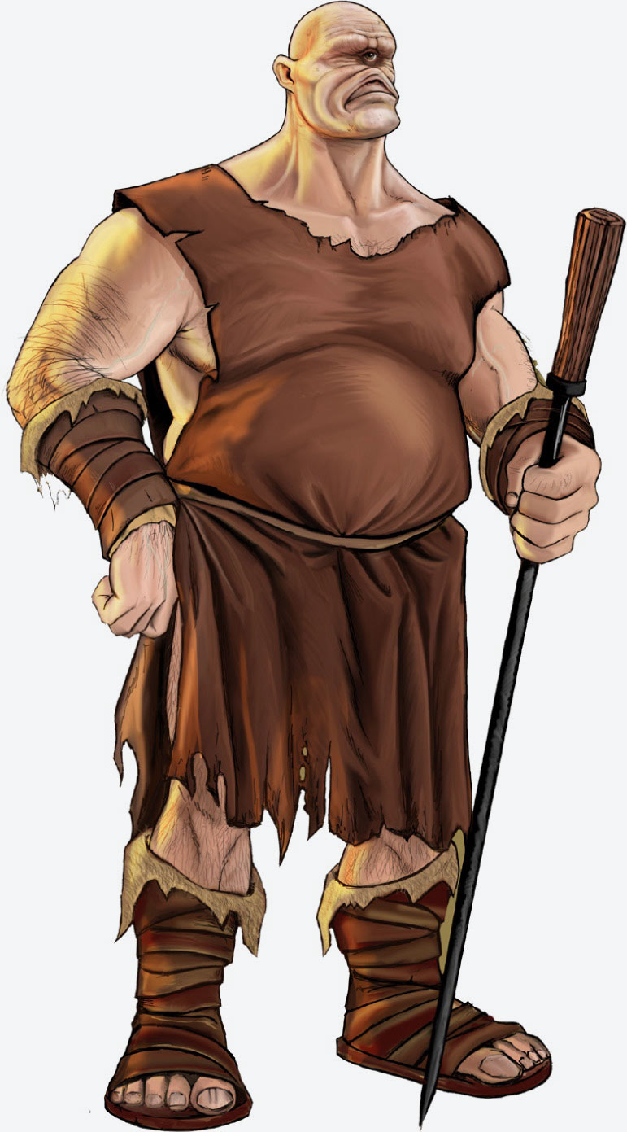
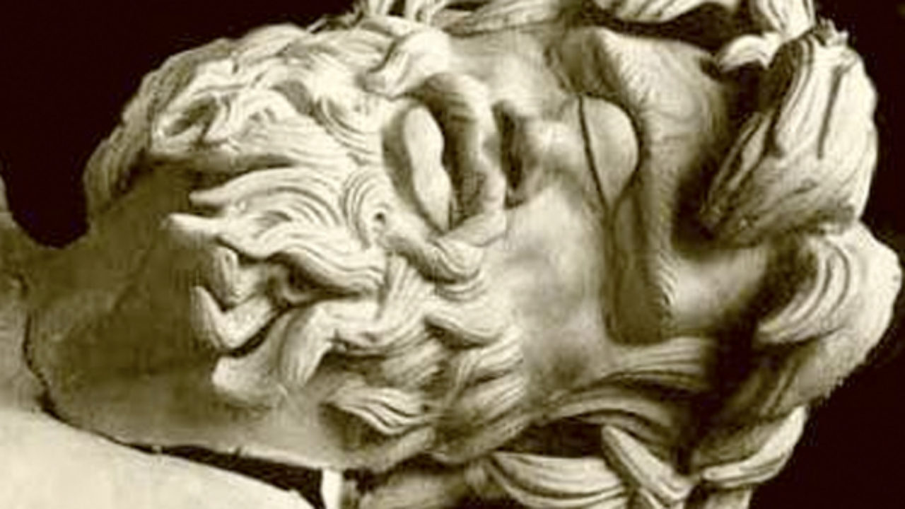
Tártalo / Tartaloa
Tártalo
Polifemo

Slide 11
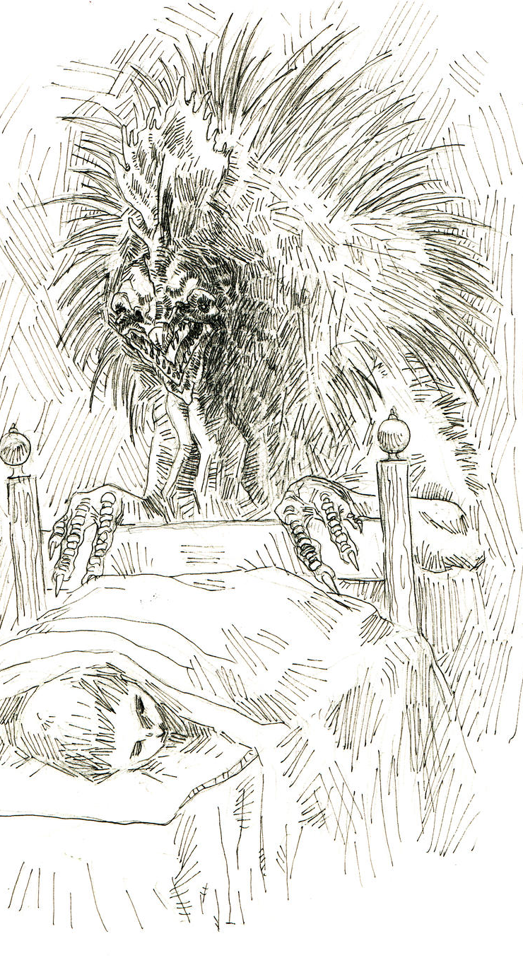
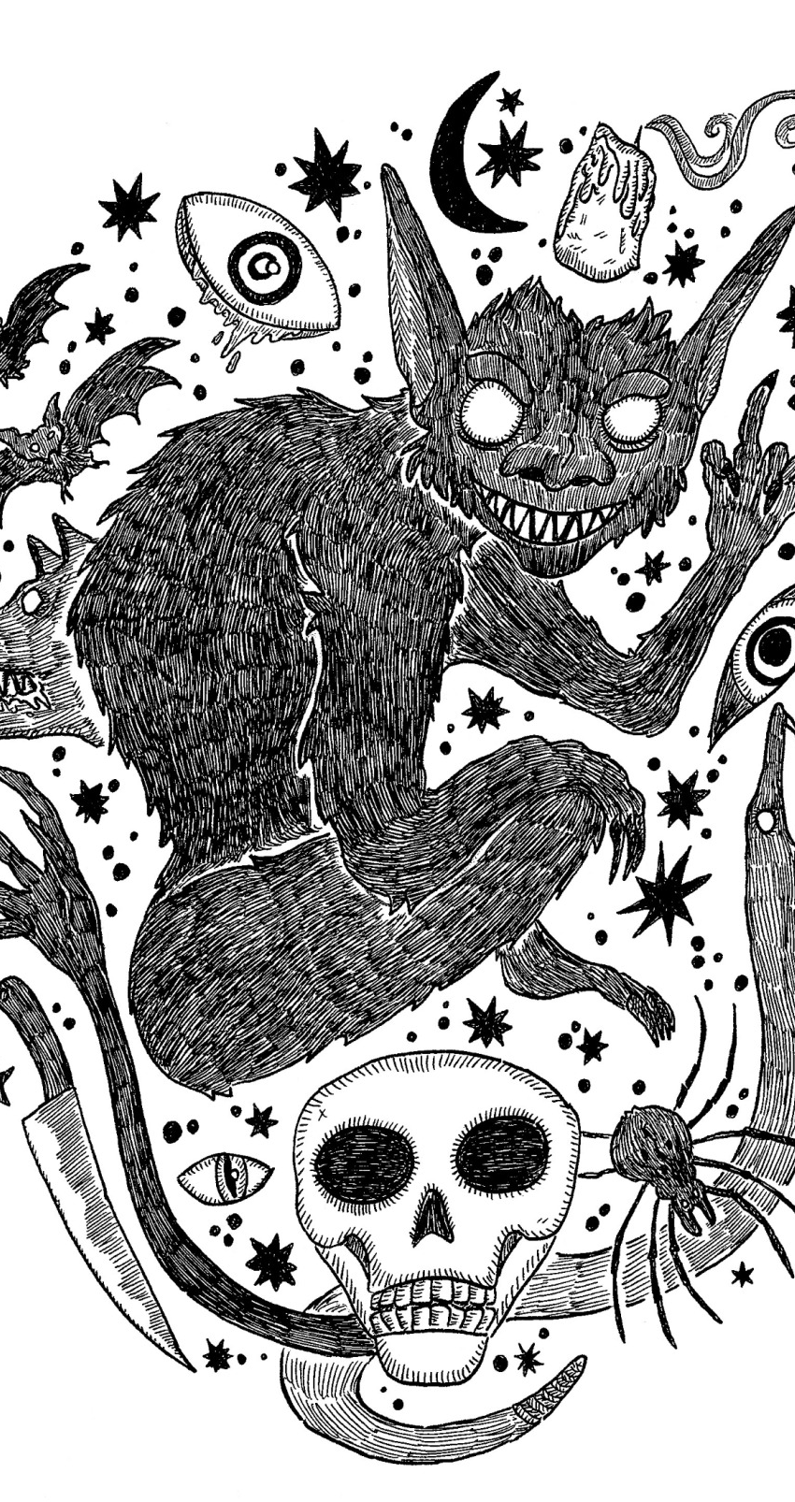
Inguma
Es un genio maléfico que aparece de noche en las casas, cuando sus moradores están dormidos.
Tiene la costumbre de apretar la garganta de algunos de éstos, dificultando la respiración o incluso puede llegar a generar poluciones nocturnas.
Ligado al Iparralde.

Slide 12
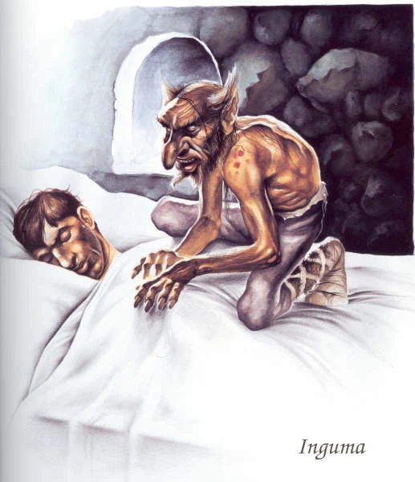
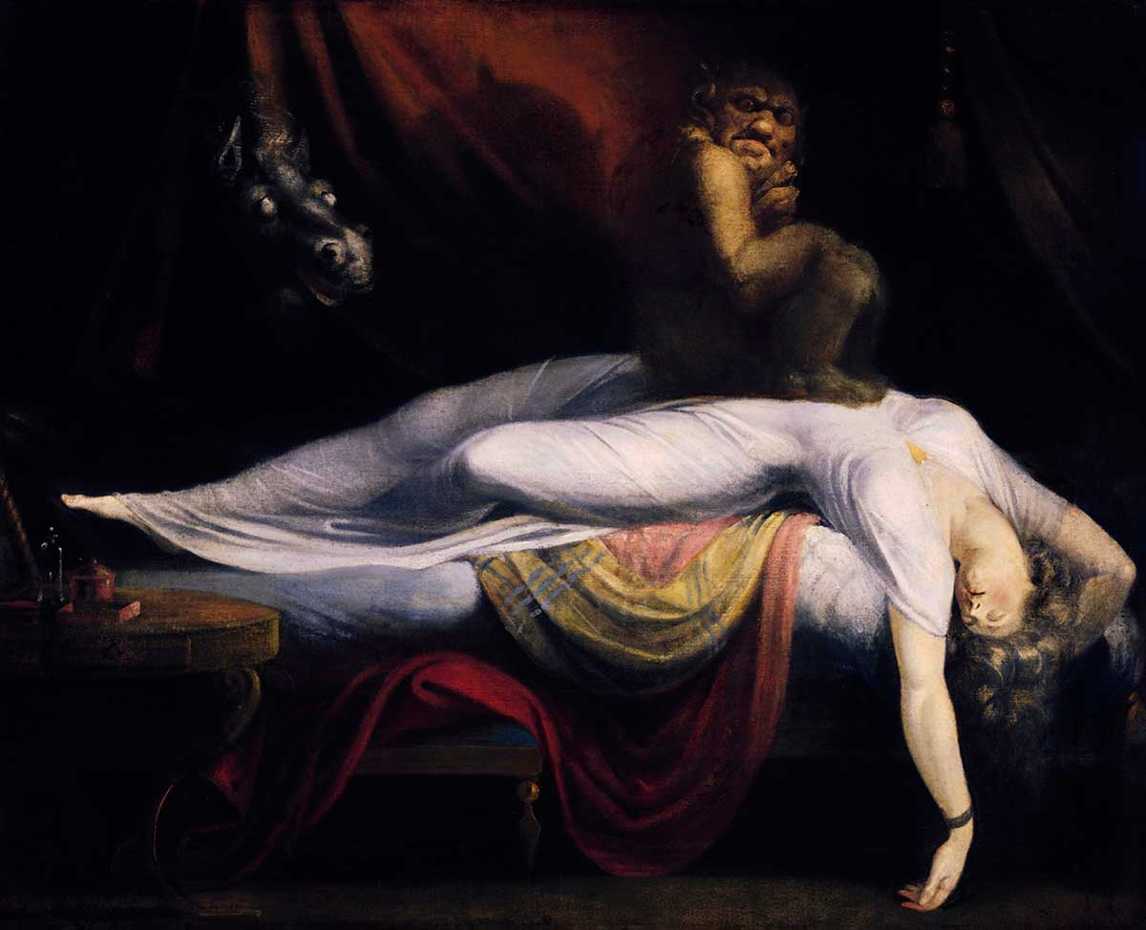
Inguma
Inguma
Íncubo / Súcubos

Slide 13
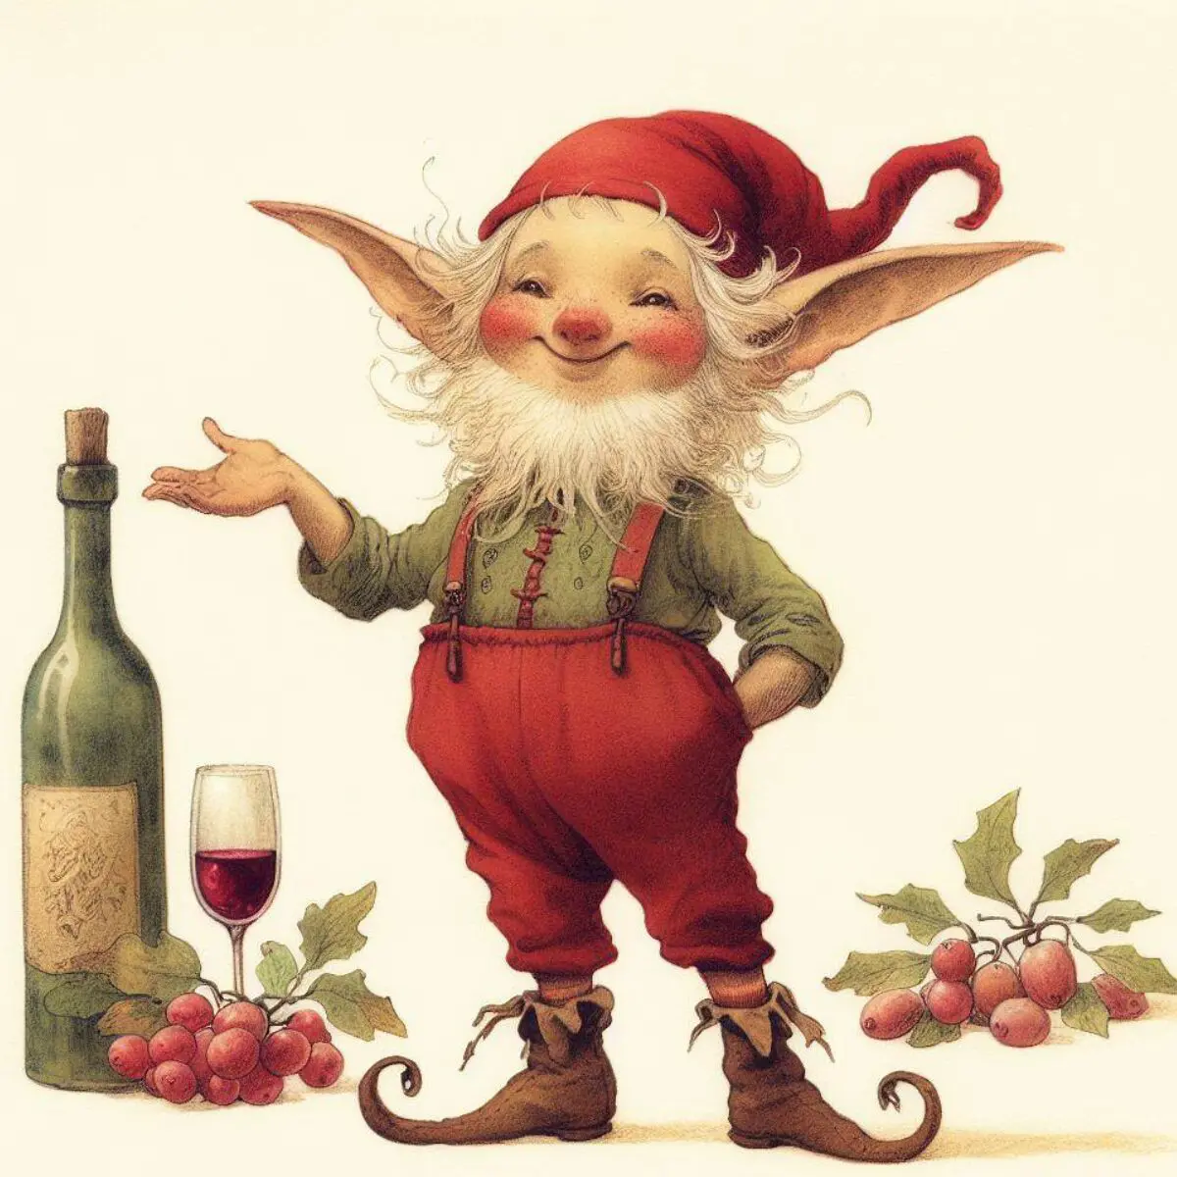
Galtzagorri
Seres mágicos diminutos, que van vestidos con pantalones rojos.
Acompañantes de Olentzero, de naturaleza servicial y con una gran habilidad para cumplir tareas.
Viven en los alfileteros de las casas.

Slide 14
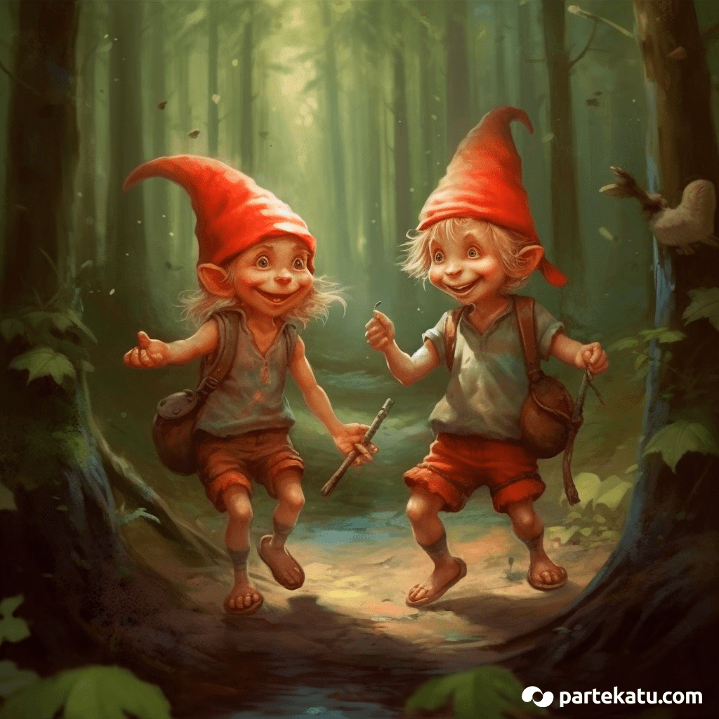
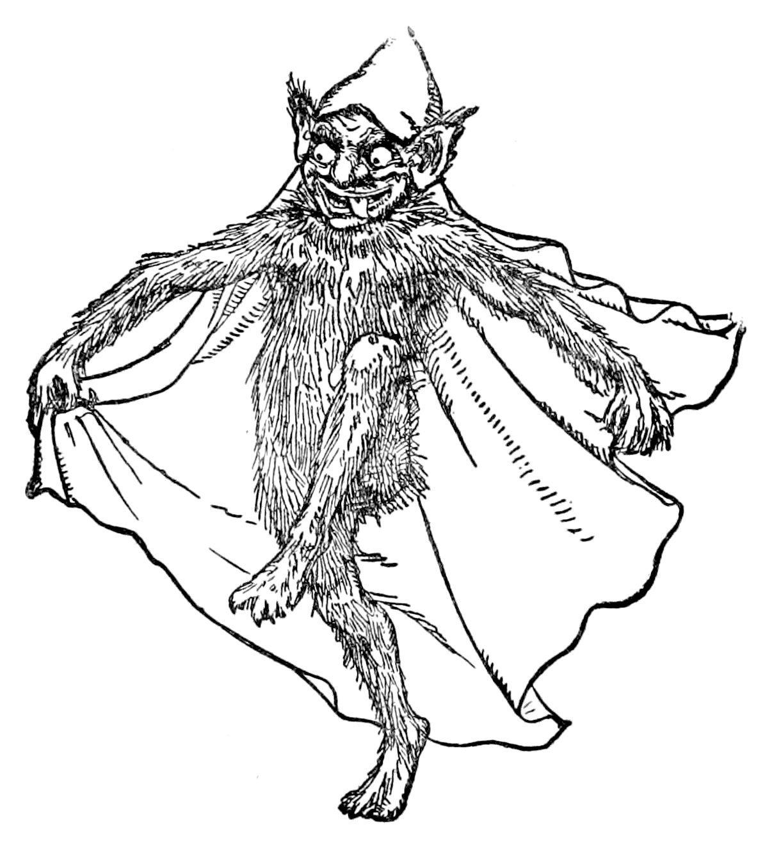
Galtzagorri
Galtzagorri
Goblins / Trasgu

Slide 15
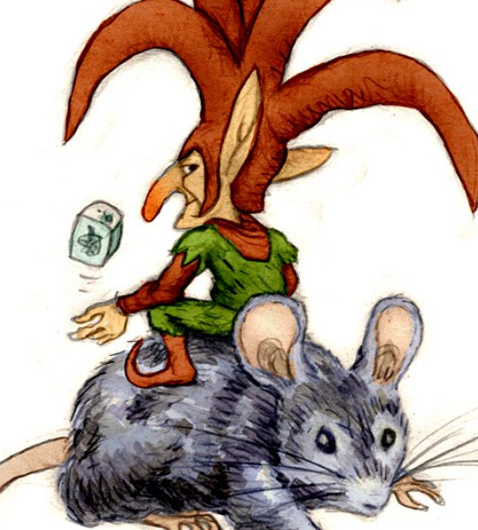
Iratxus / Iratxo
Duendecillos traviesos y pequeños.
Viven en los helechos o debajo de los puentes.

Slide 16
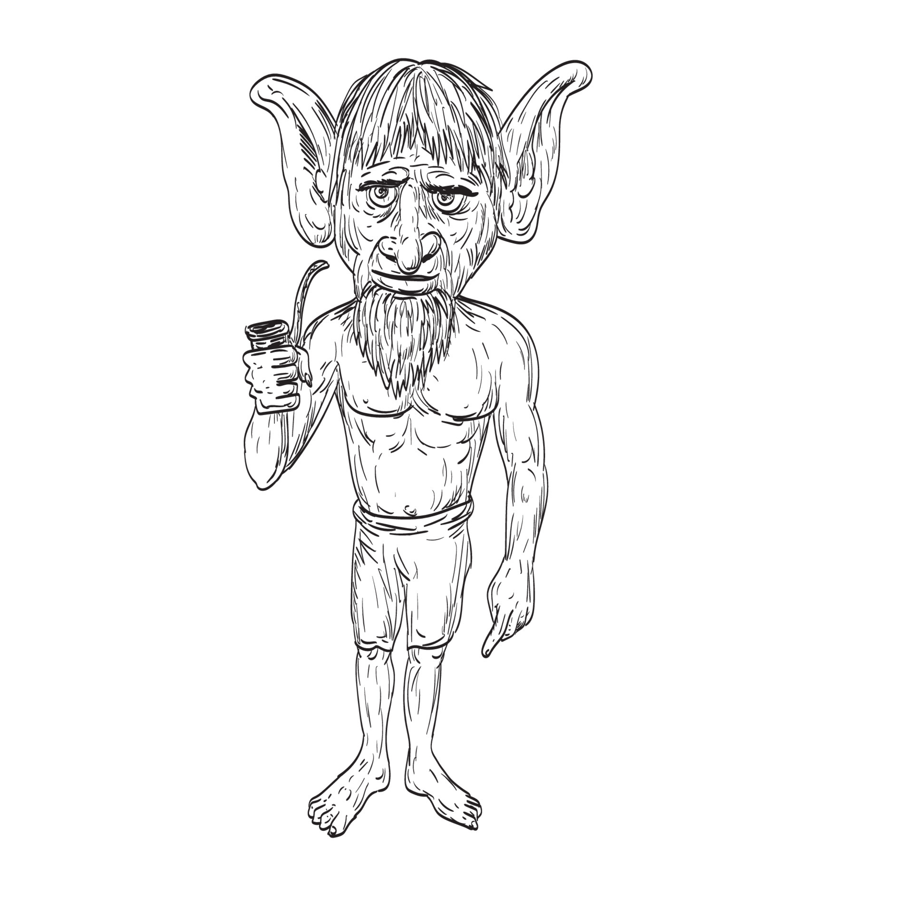
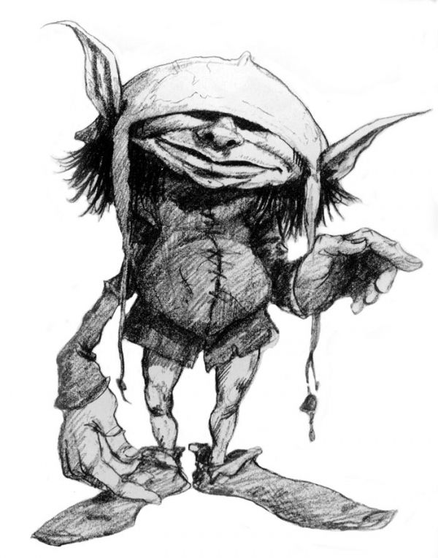
Iratxu / Iratxo
Iratxu / Iratxo
Duendes

Slide 17
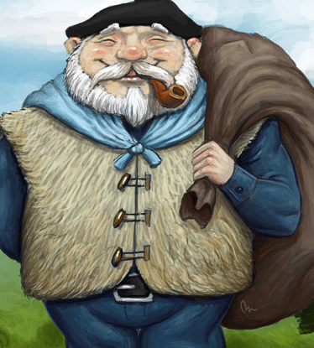
Olentzero
Carbonero, regordete y sucio.
Cada día de nochebuena, baja de las montañas para hacer regalos a los niños y niñas.
Un símbolo de nuevo tiempo.

Slide 18
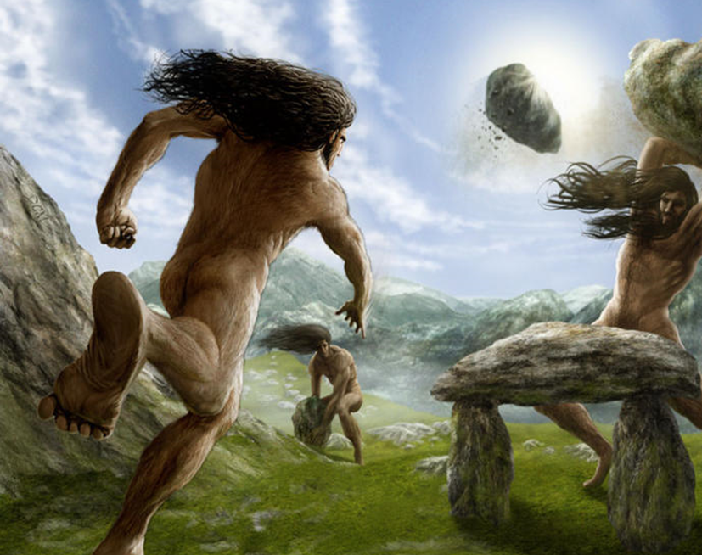
Gentiles
Hombres salvajes que viven en cuevas, dominan el fuego y la metalurgia,
Tienen una gran robustez y con gran fuerza también.
Su pasatiempo era lanzar piedras en largas distancias y construir dólmenes.

Slide 19
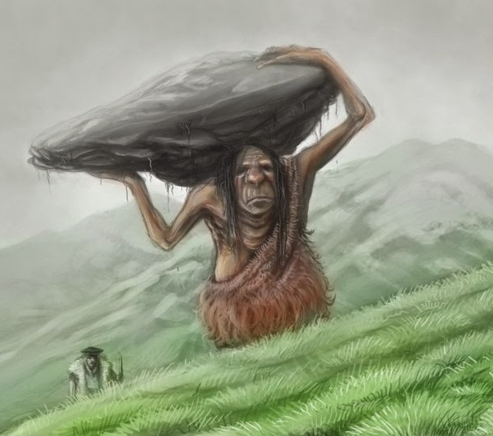
Gentiles
«Cuenta la leyenda que los antiguos gentiles habitaban en todo el territorio del mar Cantábrico. Un día, al mirar el cielo, vieron una estrella inusual que brillaba con una luz desconocida. Intrigados y preocupados, decidieron acudir al más anciano de los gentiles, quien, a pesar de su ceguera, poseía una sabiduría ancestral.
Cuando los gentiles le relataron el extraño fenómeno, el anciano, con su voz cargada de inquietud, les reveló un oscuro presagio. Les dijo que debían esconderse en sus dólmenes, pues aquella luz celestial anunciaba el nacimiento de Kixmi, una señal de que su tiempo se acababa. "La llegada de Kixmi," advirtió el viejo sabio, "marca el fin de nuestra existencia. Debemos prepararnos para desaparecer para siempre…».

Slide 20
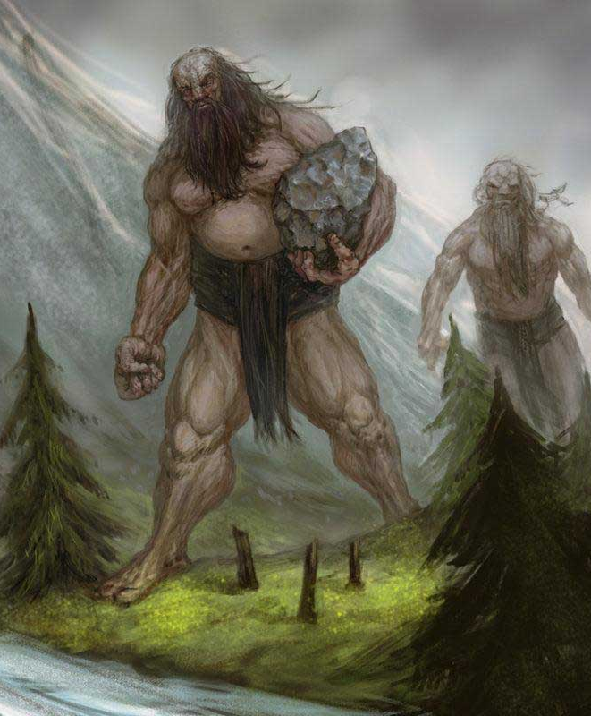
Gentiles
«En un baserri de Agerre, sus habitantes vivían en armonía con los gentiles de Jentilbaratza, quienes solían invitarles a jugar a las cartas en las tranquilas tardes. Un día, cuando el dueño del baserri cayó gravemente enfermo, los gentiles, en un gesto de generosidad, le obsequiaron una espléndida sábana de oro para aliviar sus penas.
Sin embargo, el regalo de los gentiles encendió la codicia en el corazón de los propietarios del baserri. Llenos de avaricia, traicionaron a sus amigos y robaron la sábana de oro. Al descubrir la deslealtad, los gentiles, profundamente decepcionados, decidieron imponer una dura venganza.
Lanzaron una maldición sobre el baserri, sellando el destino de sus habitantes. Desde aquel día, cada niño que naciera en el caserío llevaría consigo una discapacidad como consecuencia de la traición. Así, el baserri de Agerre quedó marcado por la sombra de la maldición, un recordatorio perpetuo de la avaricia y la traición que había conducido a su triste destino»

Slide 21
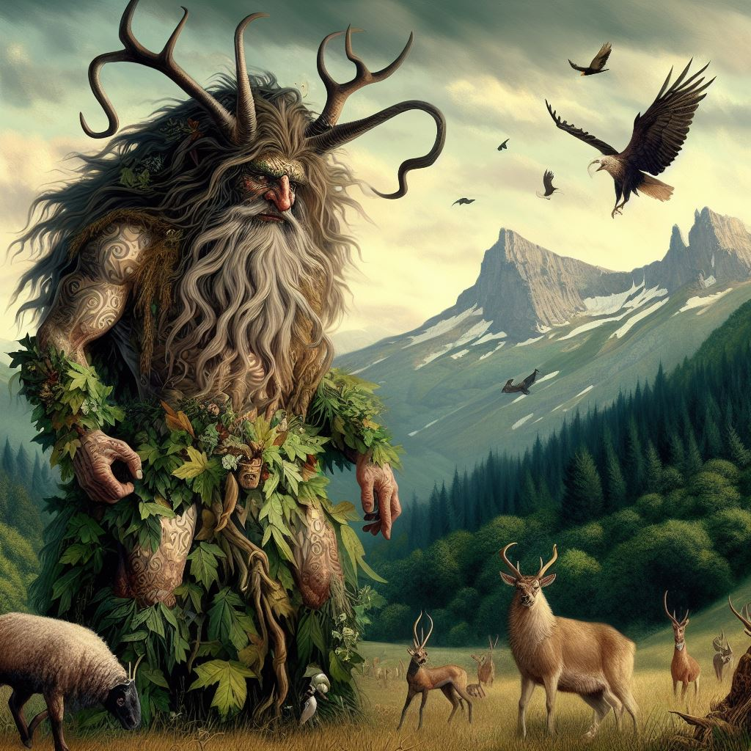
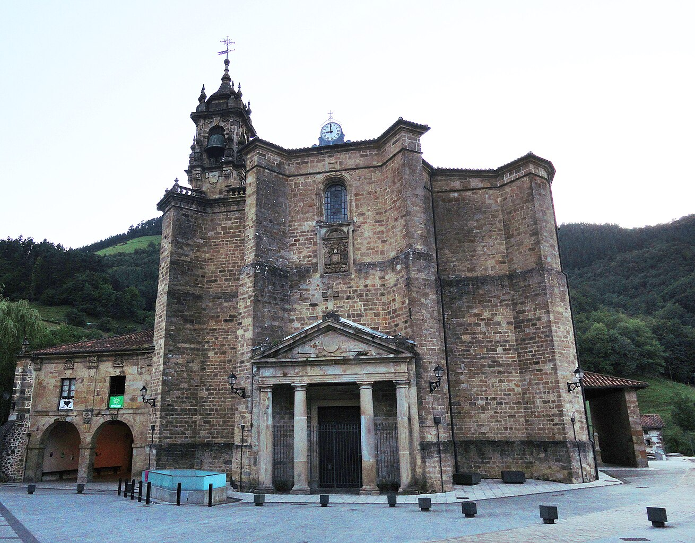
Gentiles
«Los cristianos querían edificarla [la iglesia] en un sitio elevado, pero los gentiles se oponían a lo que consideraban una intromisión extraña en sus dominios (a saber, los montes y alrededores). Por eso, todo lo que los cristianos conseguían avanzar durante el día, los gentiles lo deshacían por la noche. Una noche, una mujer desde su casa próxima a la iglesia – se puso a espiar desde la ventana con la intención de descubrir a los que trasladaban las piedras de un lugar a otro y vio a un gentil con sus bueyes afanados en tal laboriosa tarea. El gentil se dio cuenta de que le espiaban y al pasar ante la ventana de aquella casa dijo: “Vamos blanco, vamos rojo, a esa mujer que nos está espiando, sácale el ojo izquierdo”.
Desde entonces, la pobre mujer quedó tuerta.
Por fin, los cristianos se cansaron de tal juego y, cediendo, construyeron la iglesia donde hoy está sita, el lugar donde los gentiles dejaban las piedras durante la noche».

Slide 22
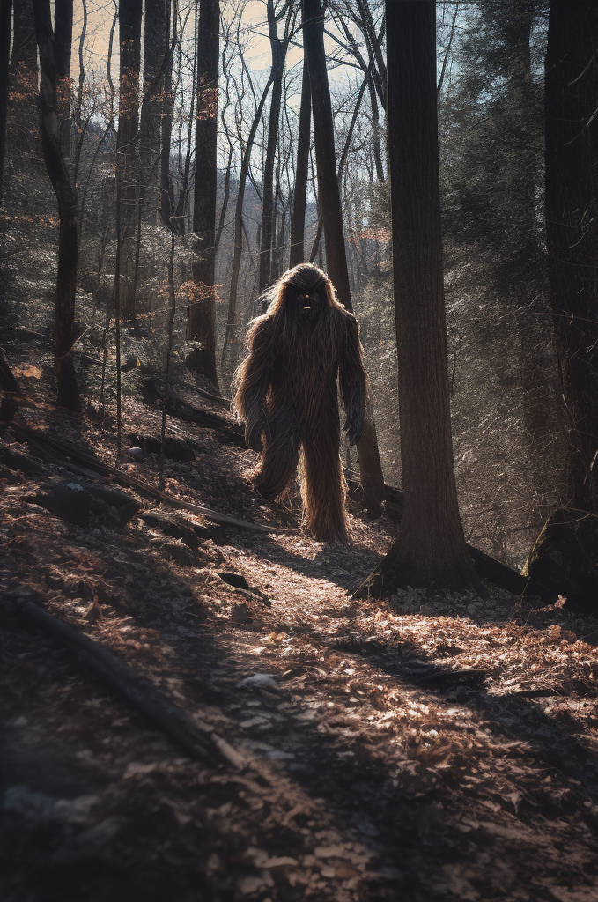
Basajaun
Hombre con una larga barba que habita los bosques y que domina la agricultura.
Es un personaje ambiguo.
Wentworth Webster – Iparralde – Basandere.
Se les encontrará en las zonas de grandes bosques (norte de Navarra e Iparralde).

Slide 23
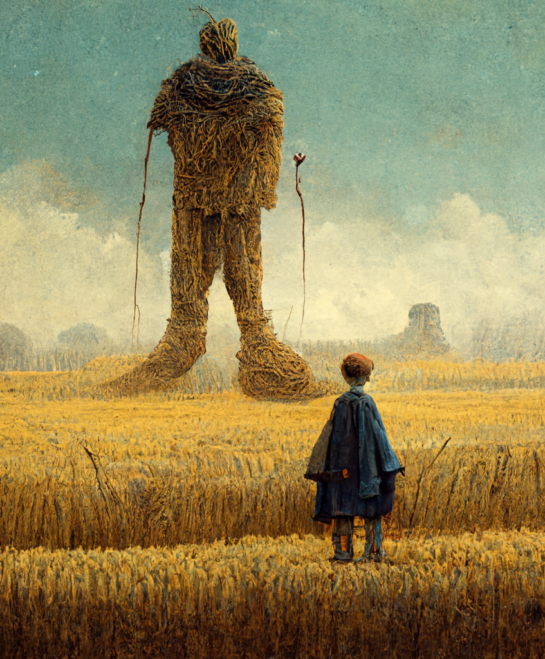
Basajaun
«En tiempos antiguos, Basajaun, el guardián de los bosques, cultivaba con esmero su cosecha de trigo en el corazón del bosque. Entre los habitantes del lugar había un joven conocido como Martín Txiki. Impulsado por la codicia, Martín se adentró sigilosamente en los campos de Basajaun y, con mano furtiva, tomó unos granos de trigo. Sin embargo, en lugar de guardar el secreto, regresó a su aldea y, compartió con su gente el arte de la agricultura que había robado. Así, gracias al ardid de Martín, el conocimiento de la tierra se expandió y floreció en la comunidad».

Slide 24
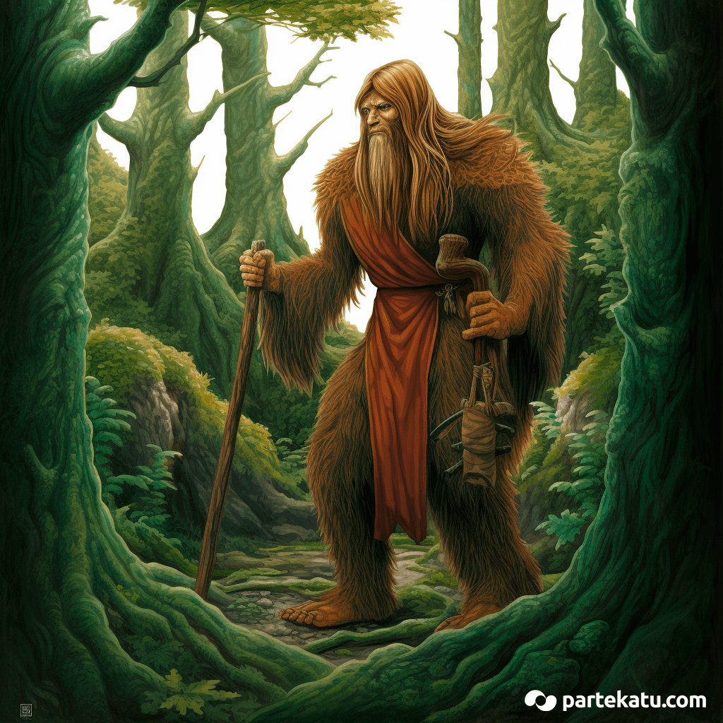
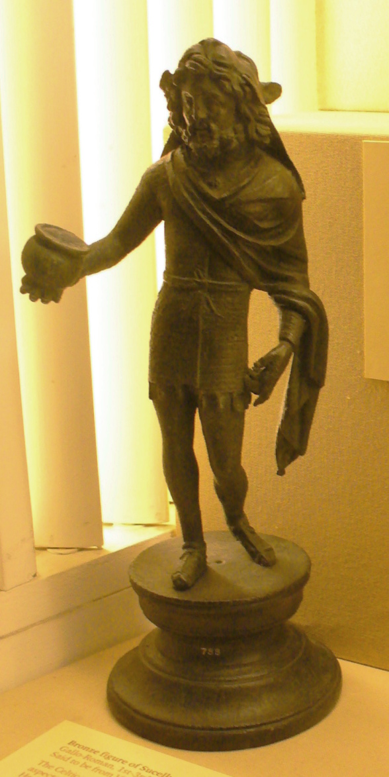
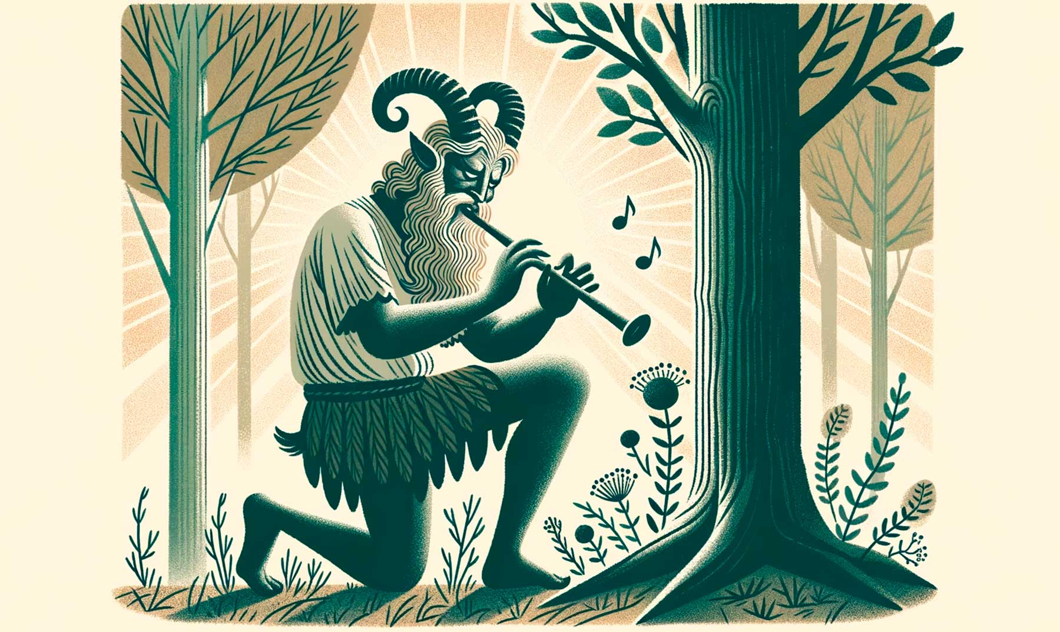
Basajaun
Basajaun
Pan / Silvano
Sucellos

Slide 25
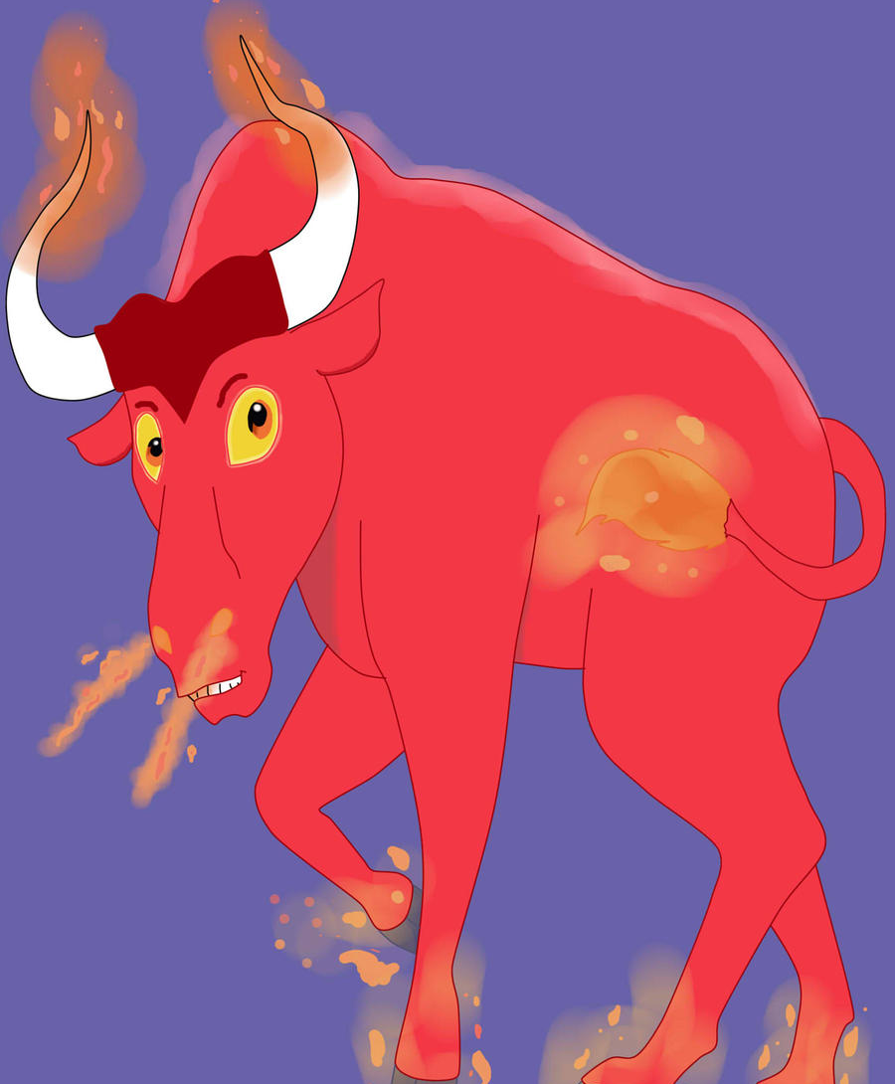
Zezengorri
Toro rojo.
Arroja fuego tanto por sus fosas nasales como de su boca.
Abrasa a sus enemigos.

Slide 26
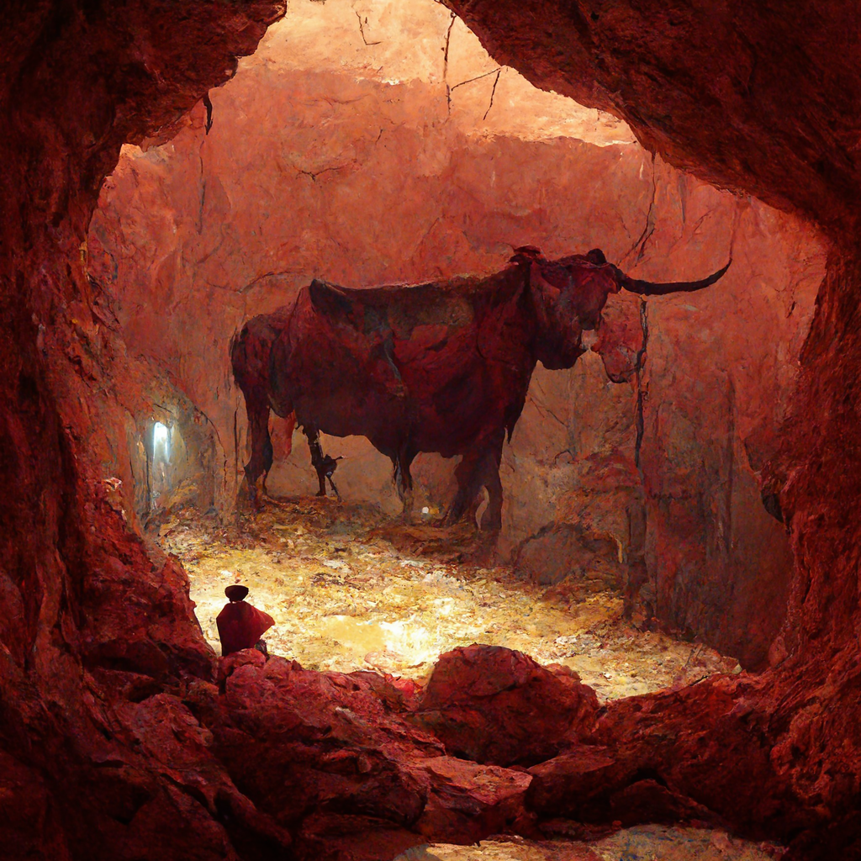
Zezengorri
«En el monte Itzine, la cueva Atxulaur albergaba un vasto tesoro acumulado por un ladrón durante años de fechorías. Sin embargo, tras su muerte en tierras lejanas, su espíritu se manifestaba en forma de un toro rojo que escupía fuego, defendiendo ferozmente la entrada de la cueva.
Varios forasteros intentaron desentrañar el secreto del tesoro, pero al encontrarse con el imponente toro, huyeron aterrorizados. Decididos a recuperar la riqueza, regresaron con los huesos del ladrón y los colocaron en la entrada de la cueva. Reconociendo que su cuerpo finalmente podría descansar en paz, el toro permitió el acceso a la cueva. Así, los forasteros lograron encontrar el tesoro escondido en un profundo agujero, sellando el destino del guardián y el legado del ladrón».

Slide 27
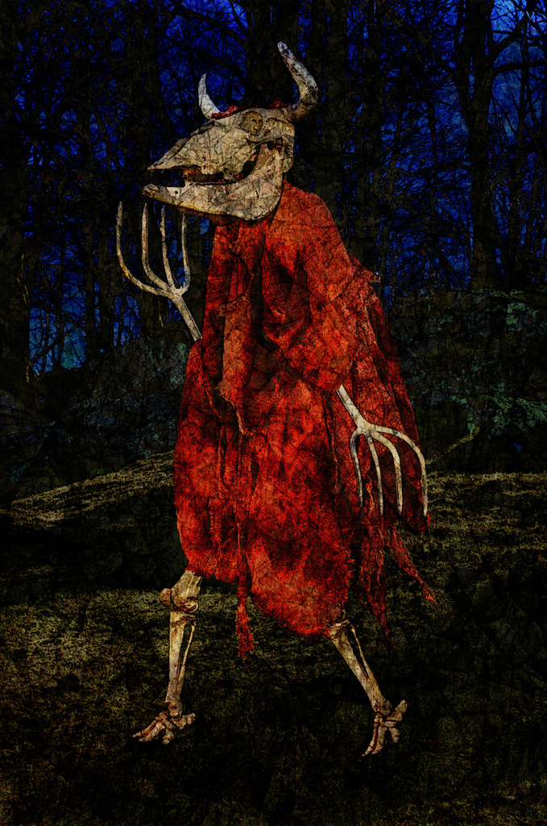
Zezengorri
«Una noche, bajo el manto oscuro, un hombre conocido por su espíritu errante y su afición al alcohol salió tambaleándose de un bar. Mientras avanzaba hacia su casa en estado de embriaguez, se encontró de repente con un toro rojo, cuya furia se manifestaba en llamas que brotaban de su nariz y su boca. El toro, como un guardián infernal, lanzó un rugido aterrador que obligó al hombre a huir enloquecido. Con el corazón en un puño y la respiración entrecortada, corrió desesperadamente hasta llegar a salvo a su hogar».

Slide 28
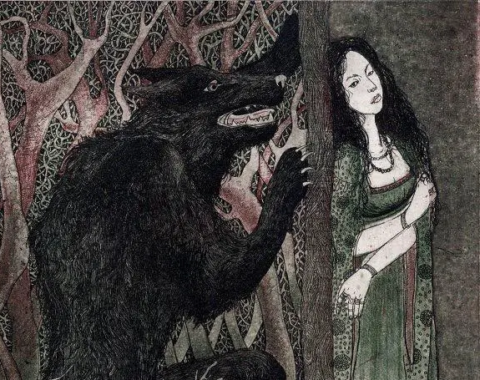
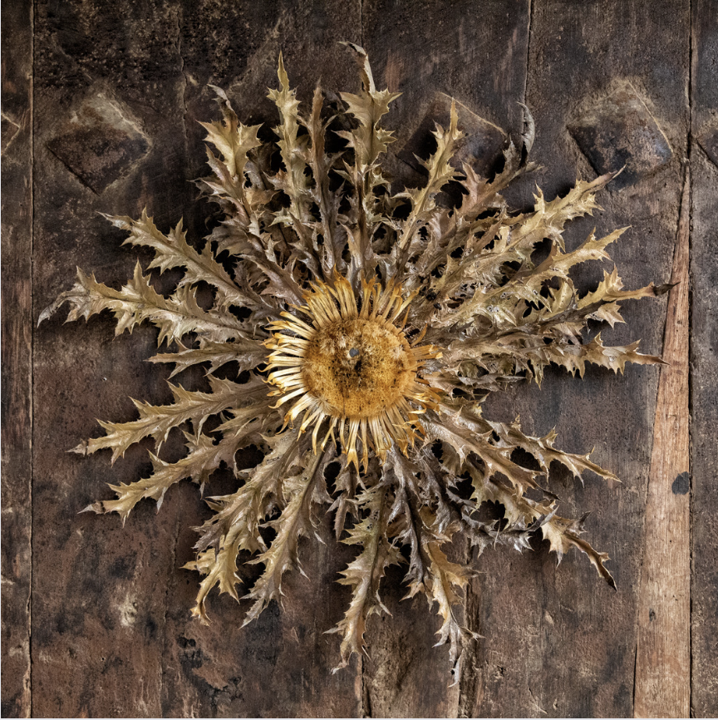
Gaueko
Perro fantasmal.
Señor de las tinieblas.
Eguzkilore – Escudo protector.

Slide 29
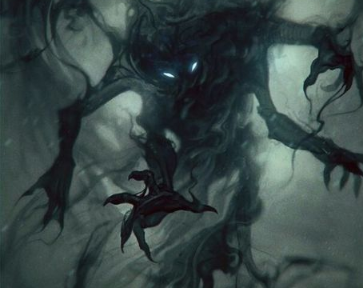
Gaueko
En Gipuzkoa:
«Una noche oscura, un hombre y su sobrino salieron de una taberna y se dirigieron a casa. Al llegar a un cruce de caminos, un lobo fantasmal emergió de la penumbra, con ojos que brillaban como carbones encendidos. El tío, con rapidez instintiva, lanzó una piedra al espectro. El lobo, al ser golpeado, se disolvió en un velo de humo, dejando solo el eco de su aparición en el aire. El hombre y el niño, temblando, continuaron su camino a casa, aliviados por el inesperado desenlace».

Slide 30
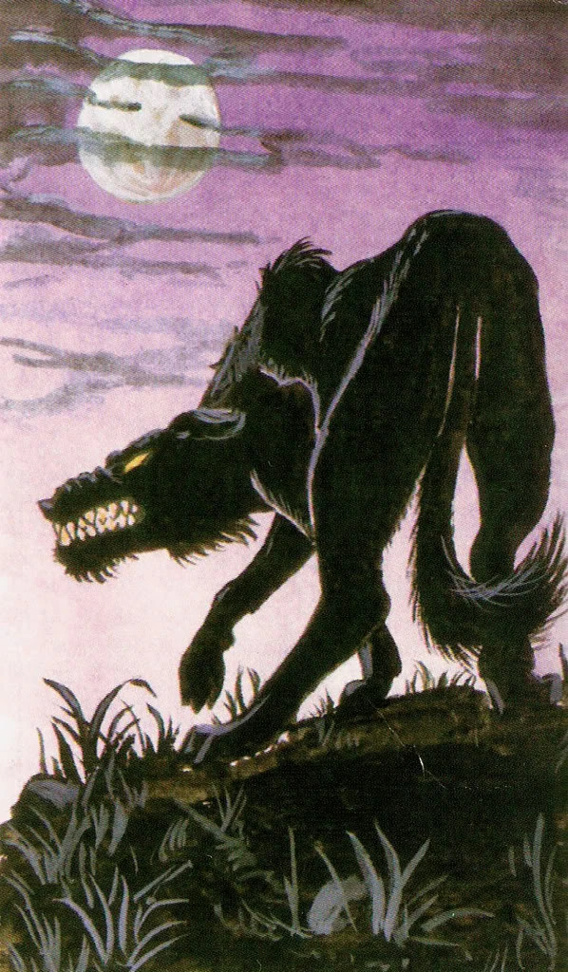
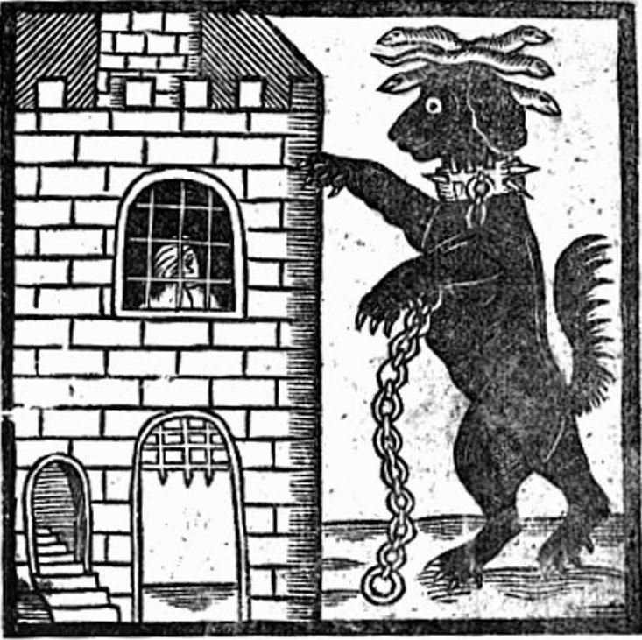
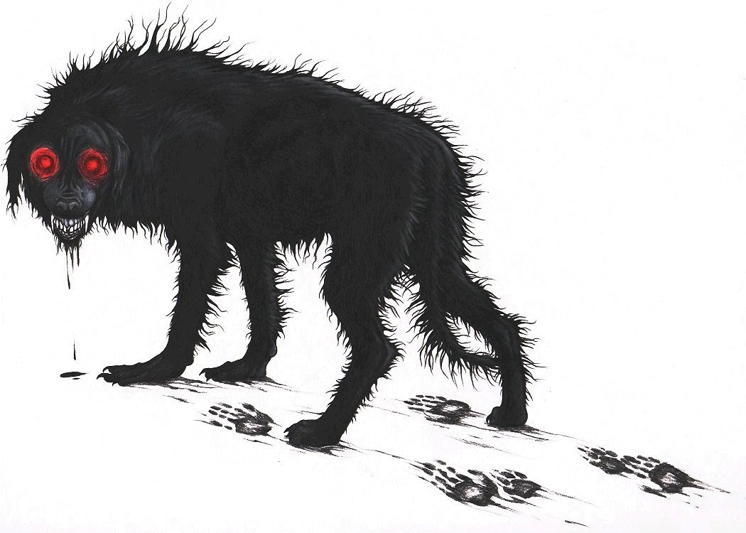
Gaueko
Gaueko
Black dogs
Grimm

Slide 31
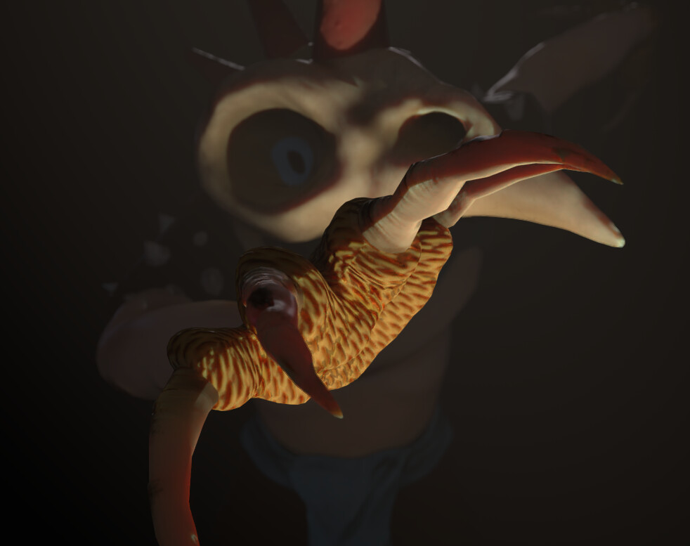
Gaizkin
Ser maligno con cabeza de gallo.
Causante de enfermedades.
Se esconde en las plumas de la almohada.
Para curarse hay que prender una vela.

Slide 32
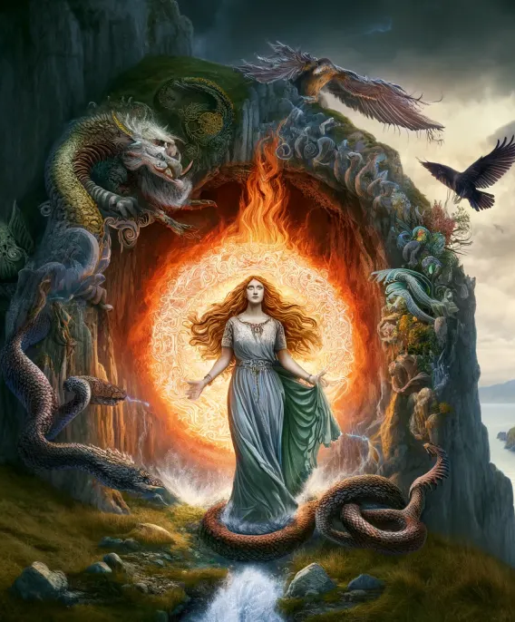
Mari
Criatura femenina, pelirroja, de una belleza inconmensurable y patas de cabra. Tiene la capacidad de dominar los fenómenos naturales y hablar con los animales.
Vive en el monte Anboto, Bizkaia y cada siete años se trasladaba a otros montes como: Txindoki, Murumendi, Sierra de Aizkorri y Aralar.

Slide 33
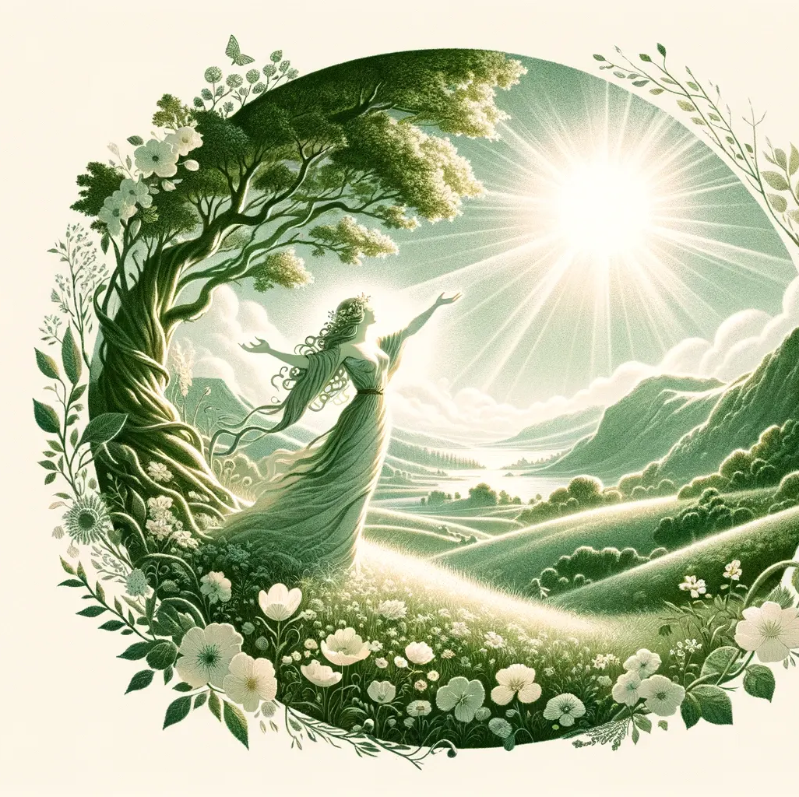
Mari
En algunas partes también se decía que tenía la facultad de convertir todo lo que tocaba en oro.
«Mientras paseaba por el campo, una pastora se encontró con Mari, una figura enigmática de la que no conocía el origen. Mari, con una sonrisa enigmática, le entregó un pequeño trozo de carbón. Intrigada y un tanto confundida, la pastora se preguntó: “¿Quién es esta mujer? ¿Por qué me da un trozo de carbón?” Sin más, guardó el carbón en su bolsillo, agradecida pero perpleja, y continuó su camino.
A medida que avanzaba, el peso en su bolsillo se hacía cada vez más notable. Preocupada, se detuvo y sacó el objeto. Para su sorpresa, el trozo de carbón se había transformado en una pieza de oro brillante y pesada. Maravillada, la pastora comprendió que el regalo de Mari había sido una bendición encubierta».

Slide 34
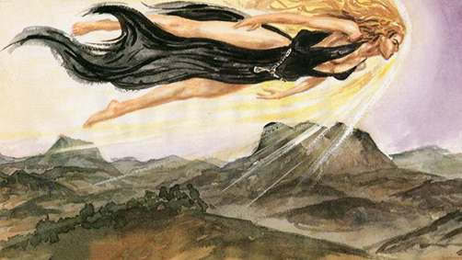
Mari
Su origen es en Anboto.
Joven que se transformó en deidad.
Leyenda:
«Mari, una joven traviesa, hizo que su madre, agotada, deseara que se convirtiera en un rayo. Así sucedió: Mari desapareció y apareció en una cueva. Su única forma de escapar era a través de una nube de fuego que se materializaba cada siete años, llevándola a una montaña distinta cada vez».

Slide 35
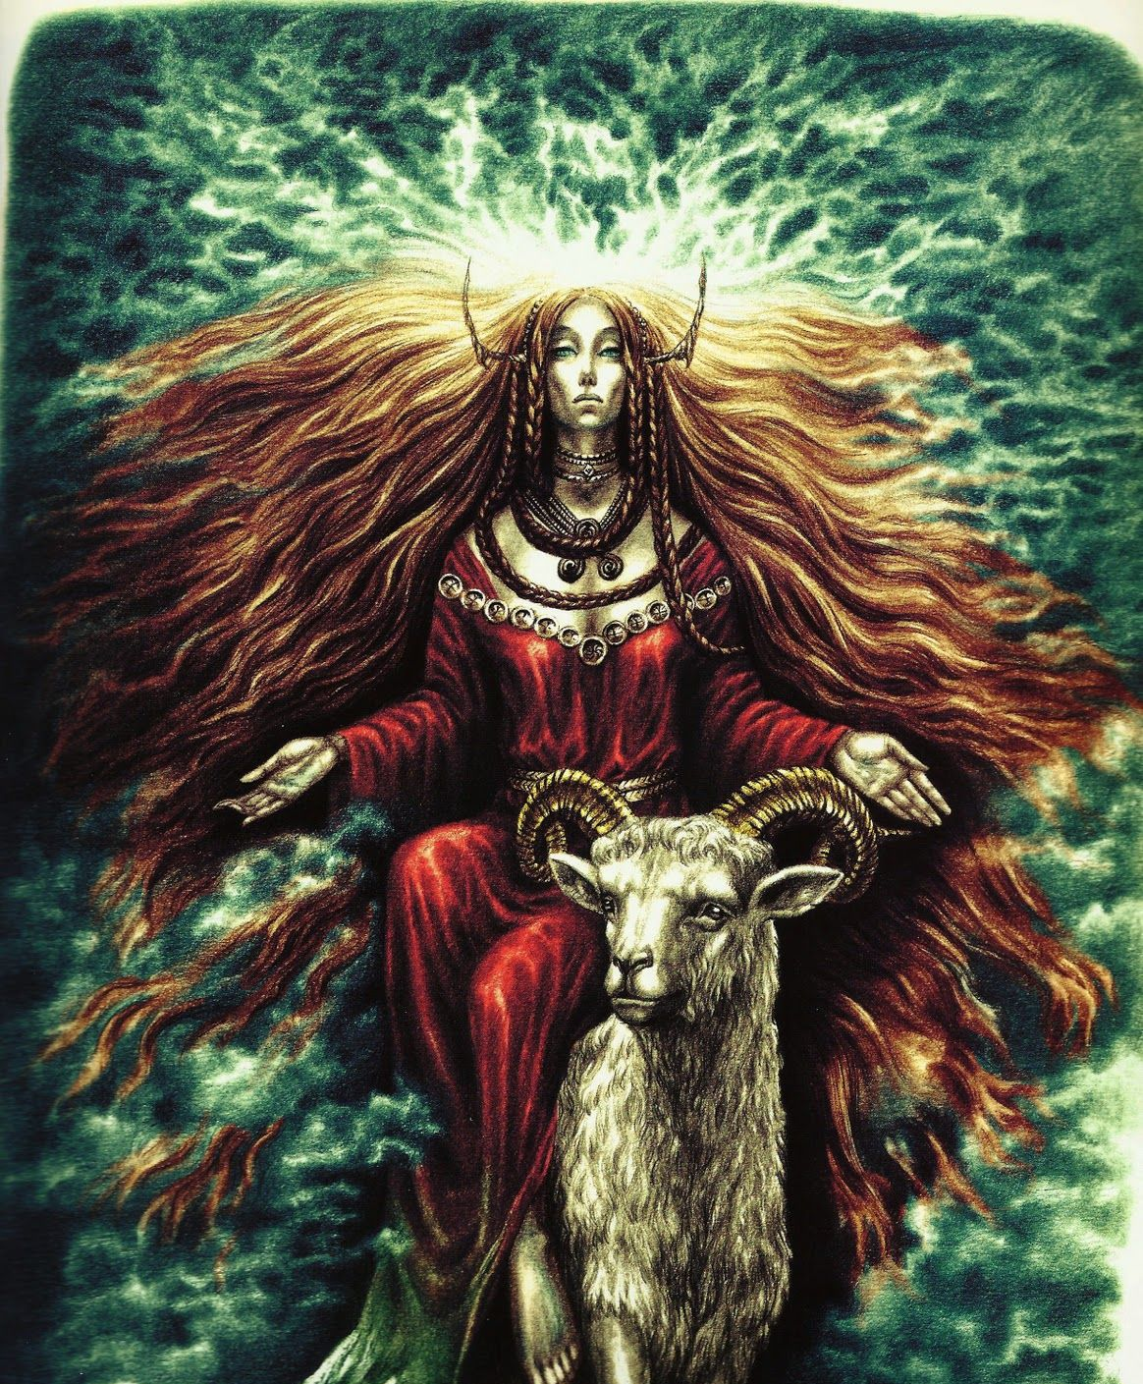
Mari
«La joven Mari, conocida por su mal comportamiento, provocó la furia de su madre, quien exclamó desesperada: “¡Ojalá te lleve el diablo!” En respuesta, el diablo apareció y se llevó a Mari, encerrándola para siempre en una cueva».

Slide 36
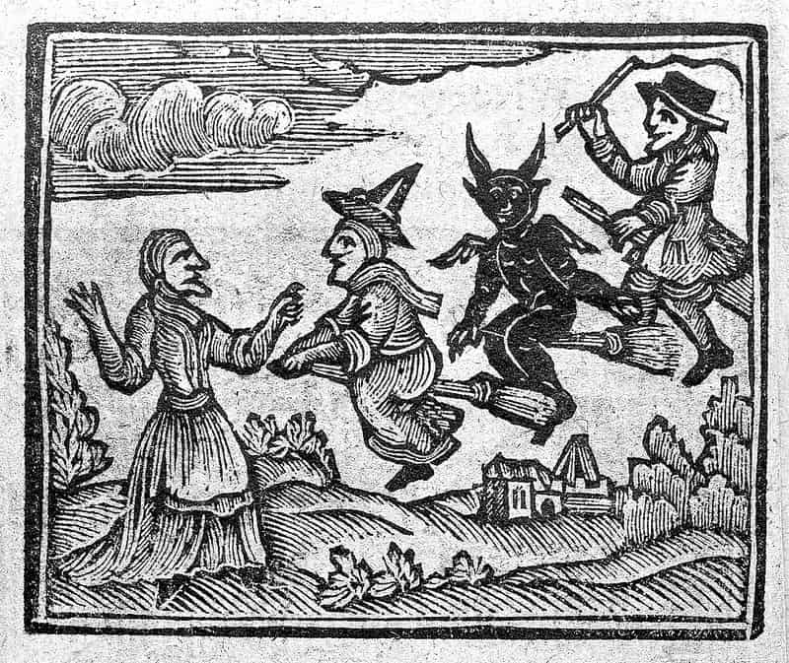
Mari
Juan Garmendia Larrañaga:
«En un pequeño baserri en el pueblo de Gipuzkoa, al pie de Txindoki, vivía una niña de comportamiento travieso. Un día, su madre, cansada de sus fechorías, exclamó: "¡Ojalá te lleven los demonios!" En respuesta, un grupo de sorginak (brujas vascas) apareció y se llevó a la niña a la cueva de Anboto.
El alboroto en el pueblo fue inmenso, y los habitantes solicitaron la ayuda del cura para exorcizar la cueva y liberar a la niña. Sin embargo, el exorcismo fracasó, y la niña desapareció sin dejar rastro, dando origen a la leyenda de Mari».

Slide 37
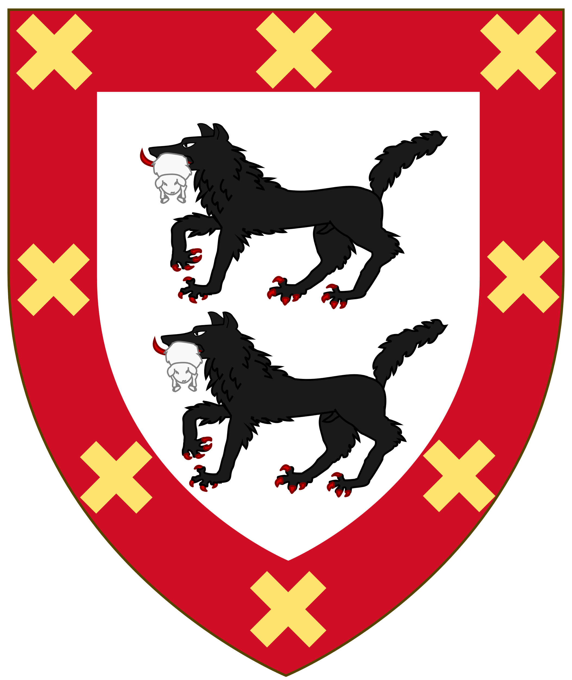
Mari y los Señores de Vizcaya
Diego López de Haro, Señor de Vizcaya se había casado con Mari.
Don Pedro de Barcelos, hijo ilegítimo del Rey de Portugal:
  Obra: “El libro de los linajes” (1340).
  Repaso de los orígenes de las grandes familias de la península ibérica
  Capítulo a la Familia Haro, Señores de Vizcaya.

Slide 38
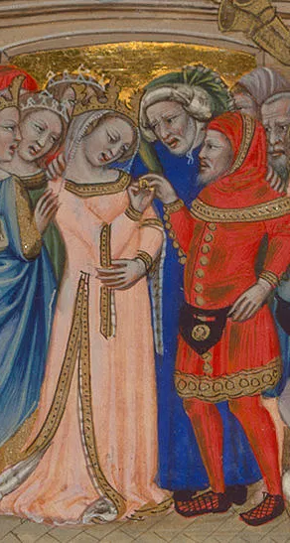

Mari y los Señores de Vizcaya
«Un día Diego López de Haro fue a cazar jabalíes con su gente y oyó cantar en muy voz alta a una mujer encima de una peña; se acercó atraído por el canto y vio que era muy hermosa y estaba muy bien vestida. Así que se enamoró de inmediato y le propuso matrimonio, la mujer aceptó, pero con la condición de que Don Diego no se santiguase nunca en su presencia.
La dama era muy hermosa y estaba muy bien hecha en todo su cuerpo, excepto que tenía los pies partidos, como las cabras. La Dama de Vizcaya trajo poder y riqueza a la casa de los Haro y también engendró dos hijos, una niña y un niño, pero un día accidentalmente, Don Diego cometió sin darse cuenta un tremendo error. Se santiguó delante de su esposa al presenciar una sangrienta pelea entre sus perros. La dama salió entonces, volando inmediatamente por la ventana, llevando a la hija en dirección a su casa en las montañas, en dirección al Amboto».

Slide 39

Mari como religión protovasca
Deidad principal de una supuesta religión prehistórica vasca.
Barandiarán y Mariya Gimbutas, antropóloga lituana estadounidense.
  La Europa prehistórica habría girado en torno a una figura de diosa madre.
  No se ha podido demostrar actualmente.

Slide 40



Mari
Mari
Matri/Mater Magna
Cibeles

Slide 41

Lamias
Ellas eran mujeres de una gran belleza de pelo rubio dorado.
Peinaban su cabello con un peine de oro.
Embelesaban a los hombres.
Dos tipos:
  Montaña.
  Mar.

Slide 42

Lamiako y Prudencia
«Prudencia, una mujer afligida, lloraba cada día por la partida de su hijo, quien se había embarcado en un barco y se había adentrado en el mar. Su tristeza aumentaba con cada día que él no regresaba. Sus lamentos fueron escuchados por las lamias, criaturas míticas que habitaban en los márgenes de la ría de Bilbao.
Las lamias se le aparecieron y, tras hablar con ella, Prudencia descubrió horrorizada que sus piernas se habían transformado en pies de ganso. Desde aquel día, Prudencia desapareció y nunca más se volvió a ver».

Slide 43

Lamia de la cascada de Gujuli
«En un lago de aguas tranquilas vivía una lamia conocida por su gran coquetería, quien cada día se dedicaba a peinarse con un peine de oro. Un día, el peine desapareció y la lamia, alarmada, exclamó: “¿Quién ha robado mi peine de oro, el cual es mi vida misma?”
Decidida a recuperar su preciado objeto, la lamia se dirigió al pueblo cercano y descubrió que un pastor había tomado el peine. Sin embargo, en lugar de exigirlo de vuelta, la lamia se acercó al pastor y le prometió: “Si me devuelves el peine, te concederé el mayor tesoro que puedas imaginar.”
Al día siguiente, el pastor, intrigado, subió al lago para devolver el peine. Al entregárselo a la lamia, fue sorprendido al transformarse en una cascada. Para la lamia, el mayor tesoro no era otro que convertirse en una majestuosa cascada, un símbolo eterno de belleza y poder».

Slide 44


Lamias en Euskal Herria
El escudo de Hondarribia se encuentran dos lamias.
En Bermeo, península de Punta Lamiaren.

Slide 45


Lamias
Lamias
Lamiaes

Slide 46


Sorgina
Seguidoras de la diosa Mari.
Sortu (crear) + sufijo gin, «la que produce nacimientos» (matrona).
Sacerdotisas.
Responsables de los campos de cultivos y ceremonias.
Curaban a las personas.
Celebraban reuniones (akelarres).
Juicios contra las brujas durante la inquisición en los XV y XVI.

Slide 47


Sorgina
En Jaurrieta:
  1880 gran incendio.
  Se recupera la dantza Axuri beltza.
  Actualmente se baila en conmemoración del incendio.

Slide 48


Axuri beltza
Axuri beltza
Axuri beltza ona dut bainan
xuria berriz obea,
dantzan ikasi nai duen orrek
nere oinetara begira.
¿Zertan ari aiz bakar dantzatzenagertzen gorputz erdia?
Su ilun orrek argitzen badik agiriko aiz guzia
El cordero negro
El cordero negro es bueno, pero el blanco mejor,
El que quiera aprender a bailar
que mire mis pies.
¿Qué haces bailando solo asomando medio cuerpo?
Si ese fuego oscuro te ilumina,
aparecerás entero.

Slide 49
Referencias
Anders, V. (2024). Gentil. En Diccionario etimológico castellano. Recuperado el 20 de marzo del 2024, de https://etimologias.dechile.net/?gentil
Anula, A. (13 de mayo del 2021). Mitología Vasca [Discurso Principal]. Conversatorio Divulgadores del misterio.
Ataun Turismo. ( 30 de marzo del 2024). Órgano barroco: de Ataun: Iglesia de San Martín de Tours. https://www.ataunturismoa.eus/es/patrimonio/organo-barroco-de-ataun/organo-barroco-de-ataun-iglesia-de-san-martin-de-tours/
Auñamendi Eusko Entziklopedia (30 de marzo del 2024). Tártalo (versión de 1998).https://aunamendi.eusko-ikaskuntza.eus/es/tartalo/ar-139122/be-1/
Auñamendi Eusko Entziklopedia (30 de marzo del 2024). Tártalo. https://aunamendi.eusko-ikaskuntza.eus/es/tartalo/ar-139122/
Euskal Mitologia (2020) Sorginak. Recuperado de https://euskalmitologia.com/my-product/sorginak/.
Hiru.eus (30 de marzo del 2024). Inguma. https://www.hiru.eus/es/cultura-vasca/inguma
Hiru.eus (30 de marzo del 2024). José Miguel de Barandiarán. https://www.hiru.eus/es/cultura-vasca/jose-miguel-de-barandiaran
Mitología de Vasconia (30 de marzo del 2024). Zezengorri. https://mitologiadevasconia.amaroa.com/personajes-mitologicos-de-vasconia/zezengorri
Olentzerok (30 de marzo del 2024). Galtzagorri: Pequeños seres mágicos de la mitología vasca. https://olentzerok.com/galtzagorri/
Santana, A. (2018). Una historia de Vasconia. Mitos y leyendas vascas. Euskal Irrati Televisa.

Slide 50

Eskerrik asko!
~
¡Gracias!

